Slide 1
Problema del caballo
Lógica para ciencias de la computación
María Camila Villarreal Villa
Julian Santiago Ramirez

Slide 2

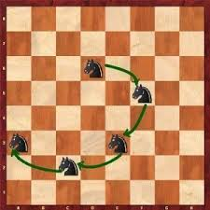
PROBLEMA
Consiste en recorrer un tablero de ajedrez de 64 Casillas con un caballo, en 64 movimientos sin recorrer 2 veces la misma casilla.

Slide 3
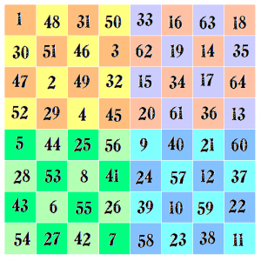
solución
Dividir el tablero en segmentos mas pequeños, buscar los posibles patrones en cada segmento y después enlazarlos teniendo en cuenta la simetría.

